Slide 1

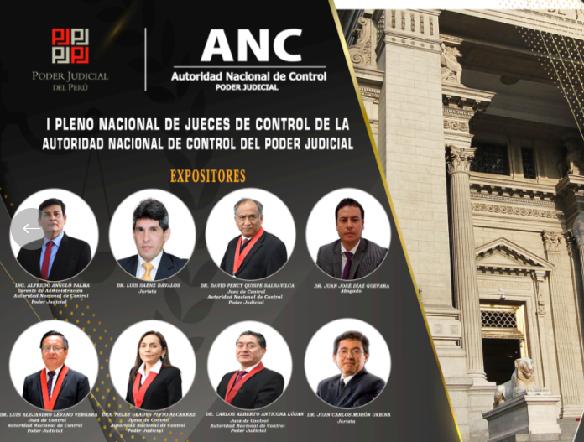
La ausencia y defectos en la motivación de las resoluciones judiciales y su tipicidad en materia disciplinaria
23 de Noviembre de 2023
David Quispe Salsavilca

Slide 2
Contenido de la exposición
La Pregunta: ¿Cuándo se debe aperturar proceso disciplinario a los Magistrados por falta de motivación de resoluciones judiciales?
Control de la debida Motivación: jurisdiccional y disciplinario
Autonomía e independencia como límite al control disciplinario por debida motivación
El Material normativo sobre motivación indebida como conducta disfuncional
Primera Posición
Segunda Posición
Tercera Posición
Balance

Slide 3
1. La pregunta: ¿Cuándo se debe aperturar proceso disciplinario a los Magistrados por falta de motivación de resoluciones judiciales?

Slide 4

PREGUNTA
¿?
¿Cuándo se debe aperturar proceso disciplinario a los Magistrados por falta de motivación de resoluciones judiciales?
Indebida Motivación
como conducta disfuncional del magistrado
Círculo Hermenéutico
………………………………
Marco Normativo:
Artículo 48°-13 de la Ley de la Carrea Judicial (29277). Tipificación como falta muy grave.
Alcance de la AP N°18017-2016 Lima (22.08.2017). Contra la RA N° 360-2014-CE-PJ.
¿Autonomía e independencia judicial (art. 139- 2) vs debida motivación 139°- 5° Constitución Política?
………………………………
………………………………
Ponencia
………………………………
………………………………
………………………………
Pre- comprensión
La única conducta relacionada a la transgresión de la debida motivación que amerita iniciar procedimiento disciplinario y ser sancionada por el órgano de control es el de la no motivación de las resoluciones judiciales, no pudiendo extenderse a la motivación aparente ni a la parcial.
Respuestas:
Es posible iniciar procedimiento disciplinario por motivación deficiente no total, pero solo de modo complementario a la transgresión de otros deberes judiciales como la afectación al deber de independencia, imparcialidad, proceso sin dilaciones indebidas.
Es posible iniciar procedimiento disciplinario y sancionar por cualquier supuesto de motivación deficiente, pero con la tipificación prevista en el segundo supuesto del artículo 48° inciso 13 de la Ley de la Carrera Judicial de “inobservar inexcusablemente el cumplimiento de los deberes judiciales.”

Slide 5
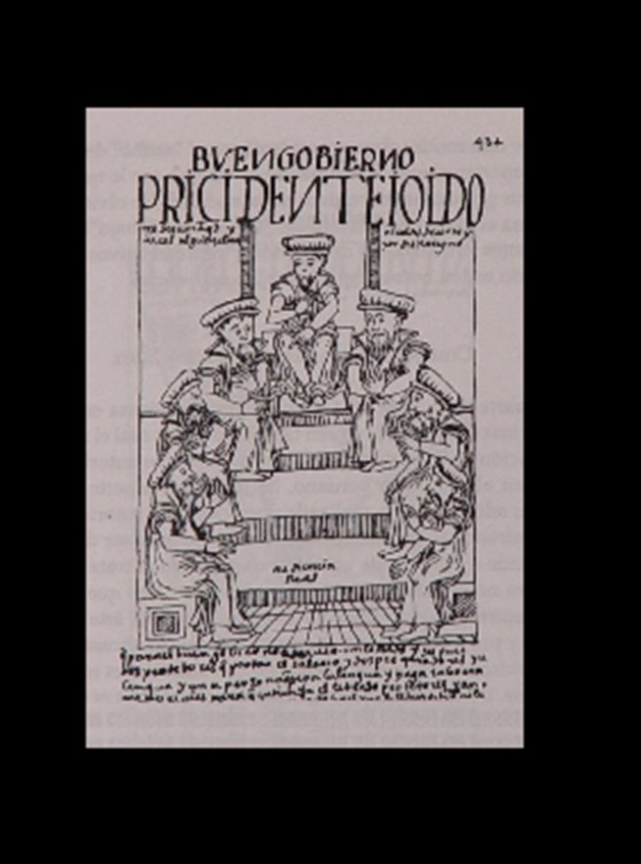
2. Control de la debida Motivación: jurisdiccional Y DISCIPLINARIO

Slide 6
DEBIDA MOTIVACIÓN
Falta de motivación Interna
Contenido
Justificación Interna = silogismo jurídico
Justificación Razonada:
Justificación Interna+ Justificación Externa
Premisa Normativa. Si se da un Antecedente, entonces corresponde un Consecuente
Premisa Fáctica. Se presenta en la realidad un caso subsumible al Antecedente de la Premisa Normativa
Conclusión. Si la premisa fáctica es subsumible a la Premisa Normativa entonces a ese caso le corresponde el Consecuente.
Justificación Externa= Argumentos
Falta de motivación Externa
A la Premisa Normativa. Le corresponde fundamentos, motivos o razones normativas (Base legal, constitucional , doctrinal jurisprudencial) .
A la Premisa Fáctica. Le corresponden razones probatorias. (Razonamiento indiciario, justificación de la fuerza probatoria de las pruebas directas, reglas de la experiencia, sana crítica; carga probatoria; presunciones).

Slide 7
Tipos de Motivación Indebida
Motivación totalmente inexistente.
b. Motivación aparente.
c. Falta de motivación interna del razonamiento. 1. Cuando existe invalidez de una inferencia a partir de las premisas que establece previamente el Juez en su decisión. 2. Cuando existe incoherencia narrativa, discurso absolutamente confuso incapaz de transmitir, de modo coherente, las razones en las que se apoya la decisión.
d. Deficiencias en la motivación externa; justificación de las premisas. Cuando las premisas no han sido confrontadas o analizadas respecto de su validez fáctica o jurídica. En la premisa fáctica presenta problemas de pruebas; En la premisa normativa deficiencias en la justificación de las disposiciones normativas.
e. La motivación insuficiente.
f. La motivación sustancialmente incongruente.
STC 0728-2008-PHC F.07 Caso Llamoja
STC 04298-2012-PA F.13
Inexistente
Aparente
Falta de motivación interna del razonamiento
Deficiencias de motivación externa
Motivación Insuficiente
Motivación Sustancialmente Incongruente
Motivaciones Cualificadas

Slide 8
Bienes jurídicos afectados contra la Transgresión a la debida motivación
Afecta la esfera jurídica de una o más partes.
Objetivamente permite la crítica de las decisiones judiciales. Con sentido del contexto
No siempre una indebida motivación configura una afectación al deber de independencia e imparcialidad.
Afecta la Subjetividad estimada del Juez.
Independencia e imparcialidad es una condición de posibilidad de los fallos justos.
Contra el derecho de defensa
Contra el deber de independencia e imparcialidad del juez
Proceso sin dilaciones indebidas
No siempre una indebida motivación configura una afectación al proceso sin dilaciones indebidas
Al invalidarse su resolución en apelación (se genera una dilación).
Se aperturaría no por el criterio diferente sino por la dilación producida por el lapso de tiempo producido por la declaración de nulidad y la devolución una motivación deficiente.
Afecta la esfera jurídica de una o más partes.
Objetivamente permite la crítica de las decisiones judiciales. 139-20
Contra la publicidad en los procesos

Slide 9
INDEBIDA
MOTIVACIÓN
2. En procedimiento Disciplinario: Conducta irregular disfuncional
Naturaleza por sus Efectos
Preguntas:
¿Todo supuesto de Nulidad significa conducta irregular disfuncional?
Ponderación con:
Independencia e Imparcialidad. Debida Motivación exterioriza la comprensión
.
1. En Impugnación jurisdiccional
Supuesto de Nulidad de la Resolución// Principio de Trascendencia (La nulidad va tener un impacto dilatorio)
Inexistencia de motivación o motivación aparente
Falta de motivación interna del razonamiento
Deficiencias de la motivación externa, justificación de las premisas
Motivación Insuficiente
Motivación sustancialmente incongruente
Motivaciones cualificadas

Slide 10

3. Autonomía e independencia como límite al control disciplinario por debida motivación

Slide 11
Límite a la actividad contralora del deber de motivación
Constitución: 139° “Son principios y derechos de la función jurisdiccional: (…) 5. La motivación escrita de las resoluciones judiciales en todas las instancias, excepto los decretos de mero trámite, con mención expresa de la ley aplicable y de los fundamentos de hecho en que se sustentan.”
Ley de la Carrera Judicial 29277.
48. Son faltas muy graves (…) 13. No motivar las resoluciones judiciales o inobservar inexcusablemente el cumplimiento de los deberes judiciales.
Límite a la actividad de control: 1. Independencia judicial (axiológico)
Convención Americana sobre Derechos Humanos (Pacto de San José)
Artículo 8 Garantías Judiciales 1. Toda persona tiene derecho a ser oída, con las debidas garantías y dentro de un plazo razonable, por un juez o tribunal competente, independiente e imparcial, establecido con anterioridad por la ley, en la sustanciación de cualquier acusación penal formulada contra ella, o para la determinación de sus derechos y obligaciones de orden civil, laboral, fiscal o de cualquier otro carácter.
Constitución Política
Artículo 139. Son principios y derechos de la función jurisdiccional: (…)
2. La independencia en el ejercicio de la función jurisdiccional.
3. La observancia del debido proceso y la tutela jurisdiccional.
Ley de la Carrera Judicial Ley 29277.
Artículo I. independencia e Imparcialidad de la función jurisdiccional
Los jueces ejercen sus funciones jurisdiccionales con independencia e imparcialidad, sujetos únicamente a la Constitución y a la ley.
Límite a la actividad de control: 2. Ámbito vedado: Discrepancia de criterio
Ley de la Carrera Judicial Ley 29277.
Art. 44. Son objeto de control, por la función disciplinaria, aquellas conductas señaladas expresamente como faltas en la ley. (…) No da lugar a sanción la discrepancia de opinión ni de criterio en la resolución de los procesos.

Slide 12
Principio de Autonomía e Independencia Judicial
Convención Americana sobre Derechos Humanos (Pacto de San José)
Artículo 8 Garantías Judiciales 1. Toda persona tiene derecho a ser oída, con las debidas garantías y dentro de un plazo razonable, por un juez o tribunal competente, independiente e imparcial, establecido con anterioridad por la ley, en la sustanciación de cualquier acusación penal formulada contra ella, o para la determinación de sus derechos y obligaciones de orden civil, laboral, fiscal o de cualquier otro carácter.
Constitución Política
Artículo 139. Son principios y derechos de la función jurisdiccional: (…)
2. La independencia en el ejercicio de la función jurisdiccional.
Ley de la Carrera Judicial Ley 29277.
Artículo I. independencia e Imparcialidad de la función jurisdiccional
Los jueces ejercen sus funciones jurisdiccionales con independencia e imparcialidad, sujetos únicamente a la Constitución y a la ley.
Artículo 44. (…) No da lugar a sanción la discrepancia de opinión ni de criterio en la resolución de los procesos.
En resumen: El principio de autonomía e independencia judicial establece un norte normativo que permite concebir la independencia e imparcialidad como un derecho-deber de los jueces. Toda solución de controversia exige que atraviese la consciencia de un ser humano íntegro (Juez) sometido a un estatuto por el cual se le exige independencia e imparcialidad.

Slide 13



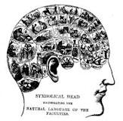

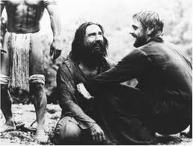
Concepto positivo de la decisión Independiente e Imparcial
Concepto: Lo que es positivamente. Sabemos que significa no ser dependiente, parcializado; pero una aproximación positiva define lo que es. Es la decisión proveniente de un proceso intersubjetivo de comprensión de las partes, al cual le sigue la formación del criterio propio relacional sustento de la decisión.
Criterio Imparcial
Comprensión
Decisión Imparcial
Bisagra entre el derecho a ser oído y la decisión imparcial
Núcleo eje de subjetividad
Juicio propio relacional. Fusión horizóntica entre intérprete y la tradición
Clases: activista y abstenido
Decisión correcta
Decisión sustentable
D. Minímamente sustentable
Test: Subsuntivo, ponderativo, universalización, adhesión del auditorio universal, Integridad, Histórico Hermenéutico.
Con las partes
Con la comunidad política

Slide 14

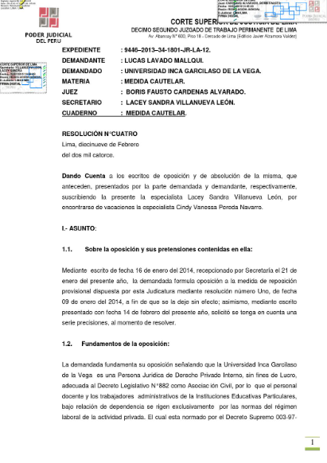
  Debida Motivación (139°-5 Constitución Política)
  Relación con el deber de Independencia e Imparcialidad (139-2)
Superficie/
Criterio objetivado en la resolución
………………
Debida Motivación
Indicios
Factor Tiempo Vertiente de: Inusitada Celeridad
Se Formó? El propio criterio?
Intimidad
Lo imposible de ser estructurado simbólicamente
Independiente e Imparcial
Comprensión-Criterio-Decisión
Decisión Judicial
Lo desconocido
Transgresivo del deber
de Independencia e Imparcialidad

Slide 15
4. El Material normativo SOBRE MOTIVACIÓN INDEBIDA COMO CONDUCTA DISFUNCIONAL

Slide 16
Tipificación
Ley de la Carrera Judicial 29277.
48. Son faltas muy graves (…) 13. No motivar las resoluciones judiciales o inobservar inexcusablemente el cumplimiento de los deberes judiciales.
Reglamentación por RA de:
“No motivar las resoluciones judiciales”?
R.A 360-2014-CE-PJ. Quinto. los órganos de control del Poder Judicial sólo están facultados –dentro del procedimiento disciplinario- al análisis externo de la resolución cuestionada, restringido únicamente a los supuestos de no motivación total o parcial; estando totalmente vedado ingresar al análisis interno de la misma relacionado con la declaración de hechos, la valoración de pruebas, la interpretación del derecho o el sentido de la decisión, que en estricto corresponde ser analizado en el mismo proceso judicial, a través de la interposición de los remedios procesales y medios impugnatorios Artículo Primero.- Establecer que la falta muy grave consistente en no motivar las resoluciones judiciales, prevista en el artículo 48, numeral 13) de la Ley de Carrera Judicial, solo será controlada disciplinariamente cuando se trate de supuestos de no motivación total o parcial. / La no motivación total está referida a los supuestos de motivación inexistente o aparente del análisis del caso concreto. En tanto que la no motivación parcial está referida a la omisión de alguno de los presupuestos establecidos en la Constitución o en la ley que resultan de obligatorio análisis en el caso concreto.
Reconoce ámbito vedado a los órganos de Control: El análisis interno de la resolución cuestionada.
2. Alcance de “No motivar las resoluciones
judiciales”.
Motivación total o parcial.
Motivación inexistente o aparente.

Slide 17
Tipificación
Ley de la Carrera Judicial 29277.
48. Son faltas muy graves (…) 13. No motivar las resoluciones judiciales o inobservar inexcusablemente el cumplimiento de los deberes judiciales.
Reglamentación por RA 360-2014-CE-PJ
Acción Popular N° 18107-2016 Lima. (22.08.17).
Corte Suprema . Sala de Derecho Constitucional y Social Permanente. Confirmaron la sentencia que declaró Fundada la demanda de declaración de invalidez de la R.A 360-2014-CE-PJ. Considerando: (…) Décimo Tercero (…) “claramente la resolución impugnada rebasa el supuesto infractor de la ley “no motivar las resoluciones judiciales”, considerando que esta tipificación es equivalente no solo a una motivación inexistente , sino, también, a la que denomina “motivación aparente” e, incluso , a la motivación parcial, que estaría “referida a la omisión de alguno de los presupuestos establecidos en la Constitución o en la ley”. DÉCIMO QUINTO: Finalmente, debemos examinar si la Resolución Administrativa N° 360-2014-CE-PJ, incurre en los vicios de invalidez sustantiva por haber vulnerado las garantías constitucionales de la independencia judicial y la motivación previstas en el artículo 139 inciso 2 y 5 de la Constitución Política del Estado y el artículo 44 de la Ley de Carrera Judicial. En tal sentido, debemos señalar que la independencia judicial constituye uno de los fundamentos del Estado Constitucional de Derecho que nuestra Constitución pretende implementar, pues, en efecto, sin jueces independientes, es decir, sin jueces que puedan decidir sin temor alguno, sometidos únicamente a la Constitución y la ley, no puede hablarse, de la vigencia de los derechos y principios constitucionales.
RA rebasa el supuesto infractor de la ley .
2. Vicio de invalidez sustantiva (contra 139 inciso 2 y 5 de la Constitución Política y el artículo 44 de la Ley de la Carrera Judicial.

Slide 18
Segundo Tipo Infractor
Ley de la Carrera Judicial 29277.
48. Son faltas muy graves (…) 13. No motivar las resoluciones judiciales o inobservar inexcusablemente el cumplimiento de los deberes judiciales.
¿ Dentro de deberes judiciales está comprendido el motivar debidamente?
Ley de la Carrera Judicial Ley 29277.
Artículo 34.- Deberes
Son deberes de los jueces:
Impartir justicia con independencia, prontitud, imparcialidad, razonabilidad y respeto al debido proceso.
Debido Proceso comprende:
Derecho de acción
Derecho a prueba
Derecho de defensa
Derecho a una sentencia debidamente motivada
Derecho a la pluralidad de instancias, proceso sin dilaciones indebidas
Derecho a decisión razonable y proporcional
Sí, pero existiendo la Sentencia en AP cómo deberíamos interpretar?
Dimensión Procesal
Dimensión Sustantiva

Slide 19
Tipo Infractor Legal Remisivo
Ley de la Carrera Judicial 29277.
¿Qué se entiende por “No motivar las resoluciones judiciales”?
Constitución: 139-5 “Son principios y derechos de la función jurisdiccional:
5. La motivación escrita de las resoluciones judiciales en todas las instancias, excepto los decretos de mero trámite, con mención expresa de la ley aplicable y de los fundamentos de hecho en que se sustentan.”
Ley de la Carrera Judicial 29277. Art. 44. Son objeto de control, por la función disciplinaria, aquellas conductas señaladas expresamente como faltas en la ley. (…) No da lugar a sanción la discrepancia de opinión ni de criterio en la resolución de los procesos.
48. Son faltas muy graves (…) 13. No motivar las resoluciones judiciales o inobservar inexcusablemente el cumplimiento de los deberes judiciales.
R.A 360-2014-CE-PJ. Artículo Primero.- Establecer que la falta muy grave consistente en no motivar las resoluciones judiciales, prevista en el artículo 48, numeral 13) de la Ley de Carrera Judicial, solo será controlada disciplinariamente cuando se trate de supuestos de no motivación total o parcial. / La no motivación total está referida a los supuestos de motivación inexistente o aparente del análisis del caso concreto. En tanto que la no motivación parcial está referida a la omisión de alguno de los presupuestos establecidos en la Constitución o en la ley que resultan de obligatorio análisis en el caso concreto.
Acción Popular N° 18107-2016 Lima. (22.08.17). Corte Suprema . Sala de Derecho Constitucional y Social Permanente. Confirmaron la sentencia que declaró Fundada la demanda de declaración de invalidez de la R.A 360-2014-CE-PJ. Considerando Décimo Tercero (…) “claramente la resolución impugnada rebasa el supuesto infractor de la ley “no motivar las resoluciones judiciales”, considerando que esta tipificación es equivalente no solo a una motivación inexistente , sino, también, a la que denomina “motivación aparente” e, incluso , a la motivación parcial, que estaría “referida a la omisión de alguno de los presupuestos establecidos en la Constitución o en la ley”.

Slide 20
5. PRIMERA POSICIóN

Slide 21
La única conducta relacionada a la transgresión de la debida motivación
que amerita iniciar procedimiento disciplinario y ser sancionada por el órgano de control es el de la no motivación de las resoluciones judiciales
Es la más ajustada a la Acción Popular N° 18107-2016 Lima. (22.08.17). Corte Suprema . Sala de Derecho Constitucional y Social Permanente. Confirmaron la sentencia que declaró Fundada la demanda de declaración de invalidez de la R.A 360-2014-CE-PJ.
Fortalece al Juez que actúa con su propio criterio que es el juez estimado en u8n Estado Constitucional
En resumen: la falta de motivación total o inexistente sí es susceptible de control disciplinario pero la motivación defectuosa, aparente, parcial o cualquier otra que implique una apreciación subjetiva por parte del órgano de control queda proscrita de control disciplinario.

Slide 22
Tipología de Jueces y Estado Constitucional
El Juez estimado en un Estado Constitucional tiene elementos del Juez como técnico de la ley y como Profeta
  El Juez Como Técnico de la Ley
  El Juez como funcionario
  El Juez Como Profeta
No es propia del Estado Constitucional.
Refiere a la obediencia al superior jerárquico.
Favorece el principio de autoridad.
Propio del Estado Constitucional
Refiere a racionalidad sustanti-va basada en principios.
Favorece el valor justicia.
Propio del Estado Legislativo.
Refiere a racionalidad Formal basada en reglas.
Favorece la predictibilidad.
Decisión
………………………..
Criterio
Posición percibida como opinable para el sujeto juzgante
Conciencia
Posición que alcanza el Núcleo esencial de su subjetividad

Slide 23
6. SEGUNDA POSICIóN

Slide 24
Es posible iniciar procedimiento disciplinario por motivación deficiente no total,
pero solo de modo complementario a la transgresión de otros deberes judiciales como la afectación al deber de independencia, imparcialidad,
proceso sin dilaciones indebidas.
El alcance de la Acción Popular N° 18107-2016 Lima. (22.08.17).
El segundo supuesto del artículo 48°-13 de la Ley de la Carrera Judicial de “inobservar inexcusablemente el cumplimiento de los deberes judiciales.” permite entender que la afectación a la debida motivación comprendida como trasgresión al debido proceso (parte de los deberes del juez) puede ser subsumida pero solo de modo complementario a otros deberes judiciales.
Esta interpretación fortalece al Juez que actúa con su propio criterio que es el juez estimado en un Estado Constitucional y no deja de darle contenido de deber al deber de motivación.
En resumen: la falta de motivación total o inexistente sí es susceptible de control disciplinario pero la motivación defectuosa, aparente, parcial o cualquier otra que implique una apreciación subjetiva por parte del órgano de control queda proscrita de control disciplinario.

Slide 25
Debido Proceso
Deberes del Juez art.34 – vinculados con la debida motivación
Deber
Para Juez
Independencia e imparcialidad
DEBIDA
MOTIVACIÓN
Competencia y Diligencia
Integridad, Corrección
Correlación
Deber del Juez – No vinculado
Equidad
Derecho
Para Justiciables
Principios de Bangalore sobre conducta judicial
El Consejo Económico y Social de las Naciones Unidas Resolución N° 2006/23 del 27.07.2006 invitó a los estados miembros tomarlo en consideración. Principios de Bangalore fueron incorporados al Código de Ética Judicial del PJ por Acuerdo de Sala Plena N°61-2018.
Derechos de los Justiciables- vinculados con la debida motivación
Debido Proceso
Derecho de Defensa
Derecho de impugnación de las resoluciones judiciales
Derecho de contradicción
Derecho a un proceso sin dilaciones indebidas (Posible declaración judicial de nulidad y devolución).

Slide 26
Tipificación de Conducta contra los deberes judiciales
Deber de … y Tipificación de Infracción
Tipificación de sanción
Ley de la Carrera Judicial Ley 29277.
Artículo 34.- Deberes
Son deberes de los jueces:
1. Impartir justicia con independencia, prontitud, imparcialidad, razonabilidad y respeto al debido proceso.
6. Observar los plazos legales para la expedición de resoluciones y sentencias, así como vigilar el cumplimiento de la debida celeridad procesal. (art.5 Ley 29574 del 17.09.10). 6. Observar con diligencia
Artículo 47.- Faltas Graves.
Son faltas graves (…) 4. Admitir o formular recomendaciones en procesos judiciales.
7. Incurrir en conducta y trato manifiestamente discriminatorios en el ejercicio del cargo.
Artículo 48.- Faltas muy graves
3. Actuar en un proceso o procedimiento a sabiendas de estar legalmente impedido de hacerlo. (…)
4, Interferir en el ejercicio de funciones de los otros órganos del Estado, sus agentes o representantes, o permitir la interferencia de cualquier organismo, institución o persona que atente contra el órgano judicial o la función jurisdiccional. (…)
7. Interferir en el criterio de los jueces de grado inferior por razón de competencia en la interpretación o aplicación de la ley (…)
9. Establecer relaciones extraprocesales con las partes o terceros que afecten su imparcialidad e independencia, o la de otros, en el desempeño de la función jurisdiccional. (…)
13. No motivar las resoluciones judiciales o inobservar inexcusablemente el cumplimiento de los deberes judiciales. (…)
Ley de la Carrera Judicial Ley 29277.
Artículo 50. Sanciones y Medidas Disciplinarias. (…)
Amonestación.
Multa.
suspensión.
Destitución
Artículo 51. Proporcionalidad entre tipos de faltas y sanciones
Las sanciones previstas en el artículo anterior se impondrán según los siguientes lineamientos:
1. Las faltas leves solo podrán sancionarse, en su primera comisión , con amonestación; y en su segunda comisión con multa;
2. Las faltas graves se sancionan con multa o suspensión. La suspensión tendrá duración mínima de quince (15) días y una duración máxima de tres meses; y
3. Las faltas muy graves se sancionan con suspensión con una duración mínima de cuatro (4) meses y una duración máxima de seis (6) meses, o con destitución.
No obstante, los órganos disciplinarios competentes pueden imponer sanción de menor gravedad (…)

Slide 27
MOTIVACIÓN NO PRESENTE: POSIBLE-IMPOSIBLE EN
El Deber de independencia e Imparcialidad
Motivación Posible
Motivación imposible
Presente Real
Caso 1 Derese
Caso 2 autoconcentrado
Caso 7 Salinas
Parcialmente presente
Caso 3 Serapio
No presente
Caso 6 Agüero
Caso 8 Macedo
No Presente
Caso 5 Decreto Armijo
Caso 5
Nulidad de contracautela
Presente en apariencia
Caso 5 Armijo
variación de medida
cautelar
Caso 4 Anicama

Slide 28
Graduación: (Por razonabilidad no contenida literalmmente)
CUANDO además AFECTA el deber de INDEPENDENCIA E IMPARCIALIDAD
Cuando además afecta el deber de Competencia y diligencia
Cuando además afecta el derecho a un proceso sin dilaciones indebidas
Motivación Indebida
Debida Motivación
Motivación deficiente o ausente pero:
Posible (No acredita que ataca el DII).
Imposible (acredita que ataca el DII)
Decisión Objetivada en la resolución
…………………
No se Formó el propio criterio
La intimidad del Juez en su decisión
Lo imposible de ser estructurado simbólicamente
Independiente e Imparcial
Compresión-Criterio-Decisión
Decisión Judicial
Lo desconocido
Transgresivo del deber
de Independencia e Imparcialidad

Slide 29
Cuando además de motivación indebida se afecta el derecho a un proceso sin dilaciones indebidas
Factor Tiempo
¿Quién es responsable de este retardo?
Previa declaración de nulidad
Sanción leve porque afecta la competencia y diligencia pero no la formación de su propio criterio
El circuito puede repetirse dos, tres o más veces
Retardo Indirecto
Estimativa: Pensar formando su criterio en diálogo con la comunidad jurídica de argumentantes
Retardo directo
Se demora en emitir el
Resolución de 1° Instancia con Motivación debida dada con ocasión de reenvio
Resolución de 2° Instancia que anula y reenvia
Indicio de no formación del criterio independiente e imparcial
Resolución de 1° Instancia con Motivación indebida
Dilación
actuación con dilación indebida
Inusitada Celeridad
Vs.

Slide 30
  Ámbito del Control disciplinario de la debida motivación
La independencia en el ejercicio de la función jurisdiccional, debe ser entendida como “aquella capacidad autodeterminativa para proceder a la declaración del derecho, juzgando y haciendo ejecutar lo juzgado, dentro de los marcos que fijan la Constitución y la ley. En puridad, se trata de una condición de albedrío jurisdiccional”.
En tal sentido, ingresar al análisis o evaluación del contenido de las decisiones judiciales y verificar si estas fueron justas o injustas, implicaría vulnerar la independencia judicial que le asiste a todos los jueces y que se encuentra garantizada constitucionalmente, por lo que cualquier análisis a realizarse debe atender a las consideraciones expuestas precedentemente.
Sentencia del Pleno Jurisdiccional del Tribunal Constitucional del 29 de marzo de 2006, Expediente N° 0004-2006-PI/TC
La indebida motivación como conducta disfuncional no puede significar una restricción al deber de independencia e imparcialidad del magistrado, sino su aseguramiento.

Slide 31
7. tercERA POSICIóN

Slide 32
Es posible iniciar procedimiento disciplinario y sancionar por cualquier supuesto de motivación deficiente, pero con la tipificación prevista en el segundo supuesto del artículo 48° inciso 13 de la Ley de la Carrera Judicial de “inobservar inexcusablemente el cumplimiento de los deberes judiciales.”
El alcance de la Acción Popular N° 18107-2016 Lima. (22.08.17). Se limita al primer supuesto de los dos supuestos establecidos en el artículo 48 inciso 13 de la Ley de la Carrera Judicial (Ley 29277), por consiguiente no puede extenderse al segundo supuesto de “inobservar inexcusablemente el cumplimiento de los deberes judiciales”.
Hay resoluciones de la Junta Nacional de Justicia como la 160-2022-Pleno-JNJ. PD N° 068-2021-JNJ en el que por exclusivamente haber infringido el deber de motivación se ha sancionado con destitución a un magistrado con la siguiente tipificación:
“vulnerado el deber de impartir justicia con respeto al debido proceso, en su expresión de motivación de las resoluciones judiciales, consagrado en el artículo 139 numeral 5) de la Constitución Política del Estado; infringiendo el deber establecido en el numeral 1 del artículo 34 de la ley 29277, Ley de la Carrera Judicial; incurriendo en la falta muy grave prevista en el numeral 13 del artículo 48 de la citada ley”

Slide 33
8. Balance

Slide 34


  Factor Tiempo y Justicia
Arcángel Miguel
Angelus Novus
Productividad como exigencia
Deber de motivación (Relativización)
Agonía del Juez Independiente e Imparcial
“42. El sistema de inspección judicial, en los países donde existe, no debe ocuparse del fondo ni de la corrección de las decisiones específicas, ni debe lleva un juez en aras de la eficiencia, a dar preferencia a la productividad sobre el adecuado cumplimiento de su función, que consiste en llegar a una sentencia cuidadosamente estudiada en cada caso de acuerdo con la ley y los méritos de la causa.”
Comentario de los Principios de Bangalore sobre la Conducta Judicial por el Grupo de Integridad Judicial
Ideal de la primacía de la justicia
Modernidad (predictibilidad,
Seguridad Jurídica y productividad)
Ausencia de presión temporal
Presión temporal
Motivación debida no hermenéutica
Uso de formatos
Naturaleza hermenéutica
Comprensión del otro

Slide 35
Gracias
David Quispe davidquispesalsavilca @yahoo.es

